Slide 1
Министерство образования Республики Мордовия
ПОРТФОЛИО
воспитателя муниципального дошкольного образовательного учреждения « Детский сад № 117»
БАБИНОЙ
ТАТЬЯНЫ ВАСИЛЬЕВНЫ
для участия на муниципальном этапе
Всероссийского профессионального конкурса
«Лучший учитель родного языка
и родной литературы»
в номинации
«Воспитатели, реализующие программы этнокультурной направленности»
в городском округе Саранск
Саранск 2024

Slide 2
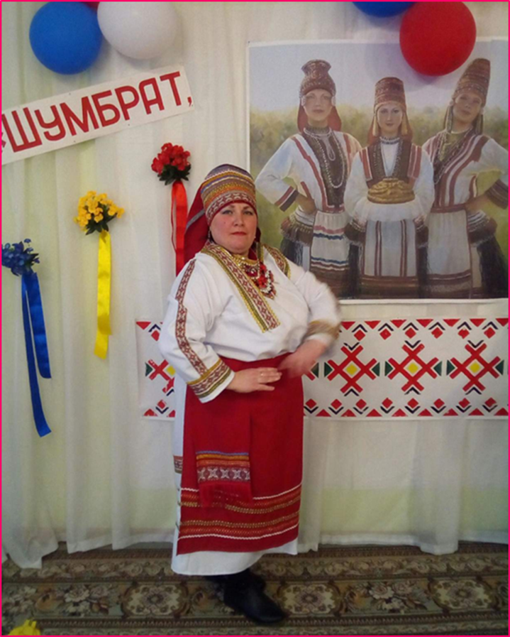

Slide 3
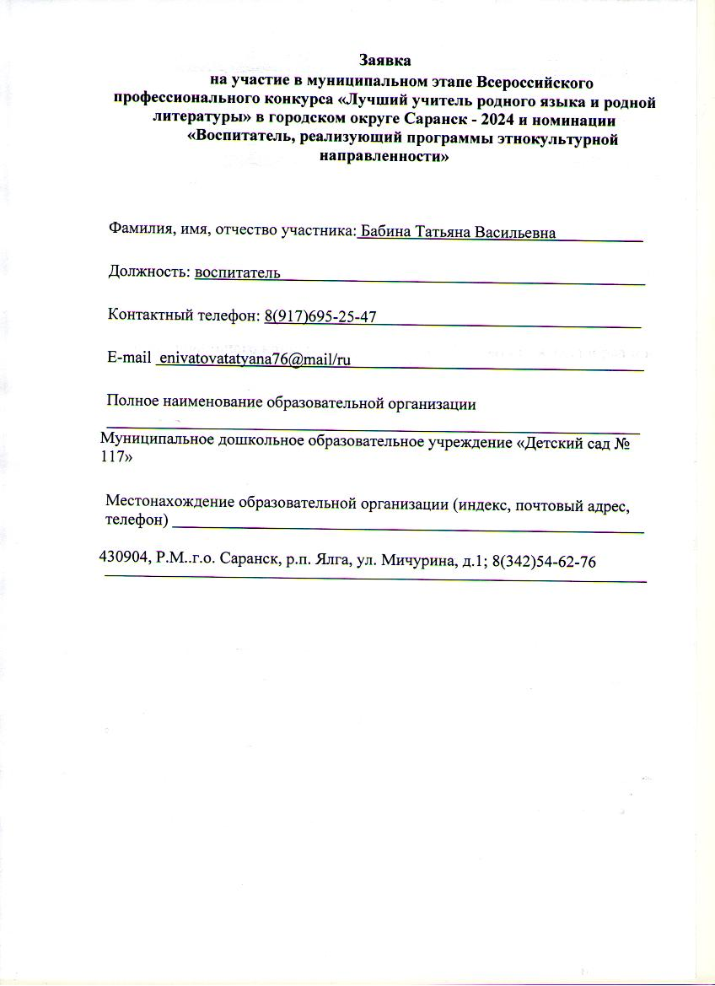

Slide 4
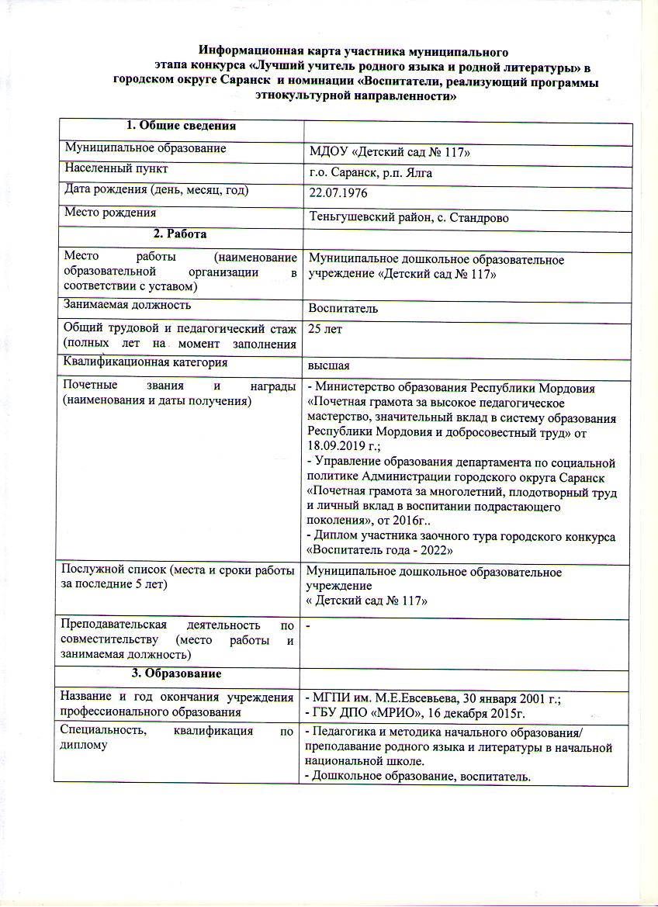

Slide 5
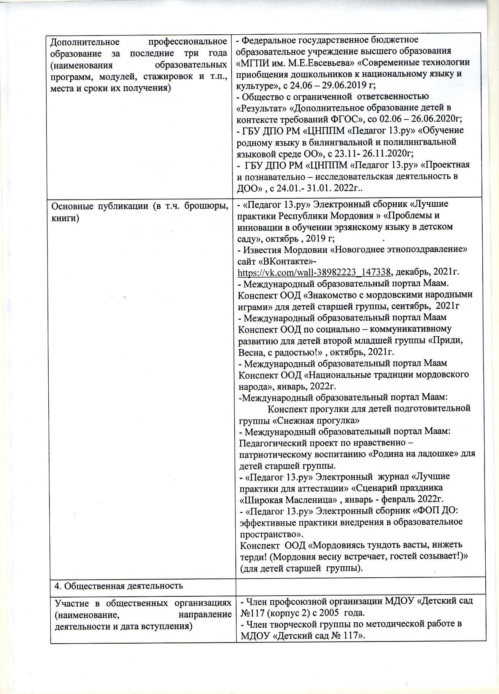

Slide 6
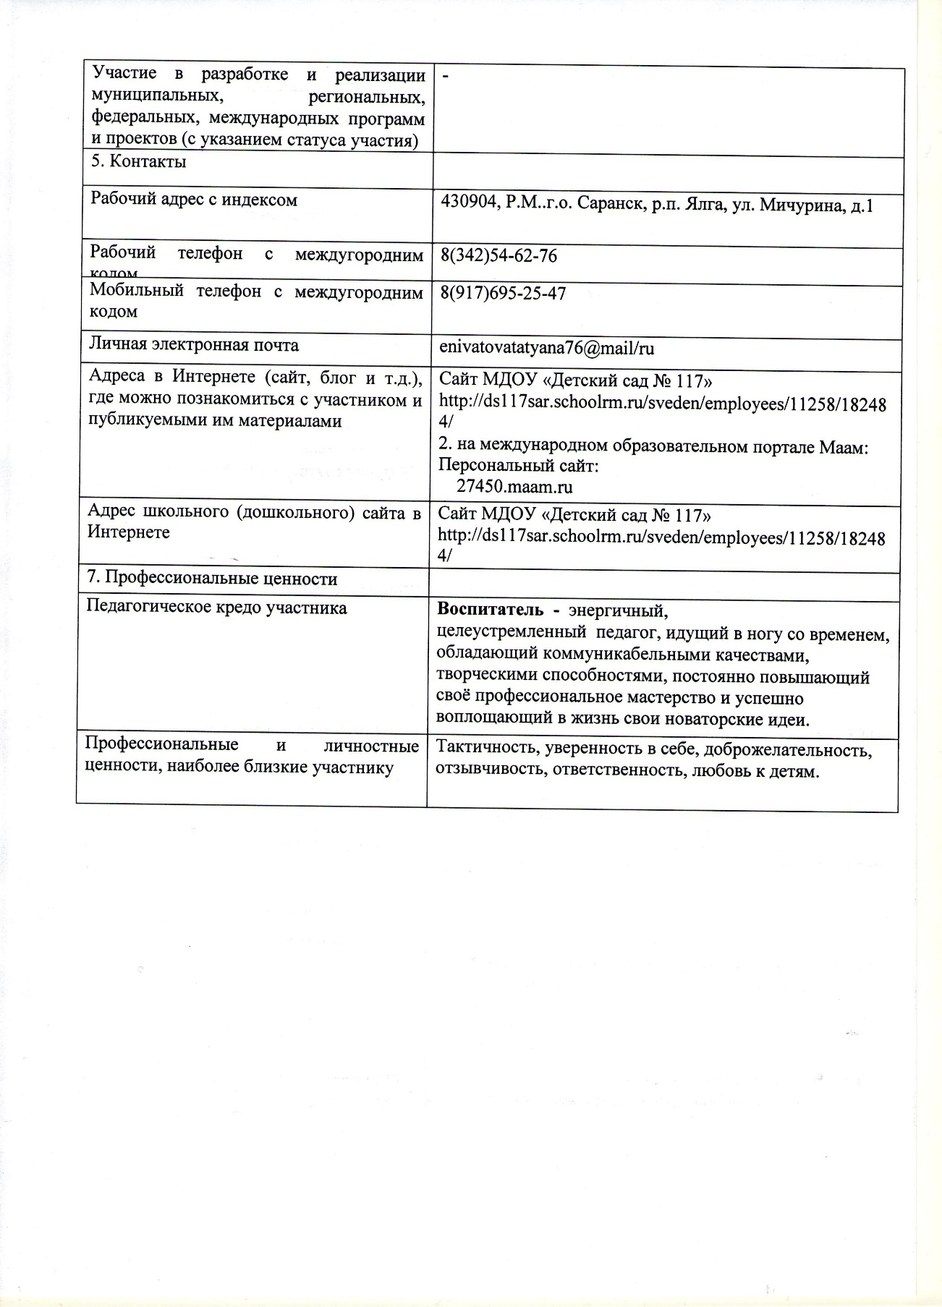

Slide 7
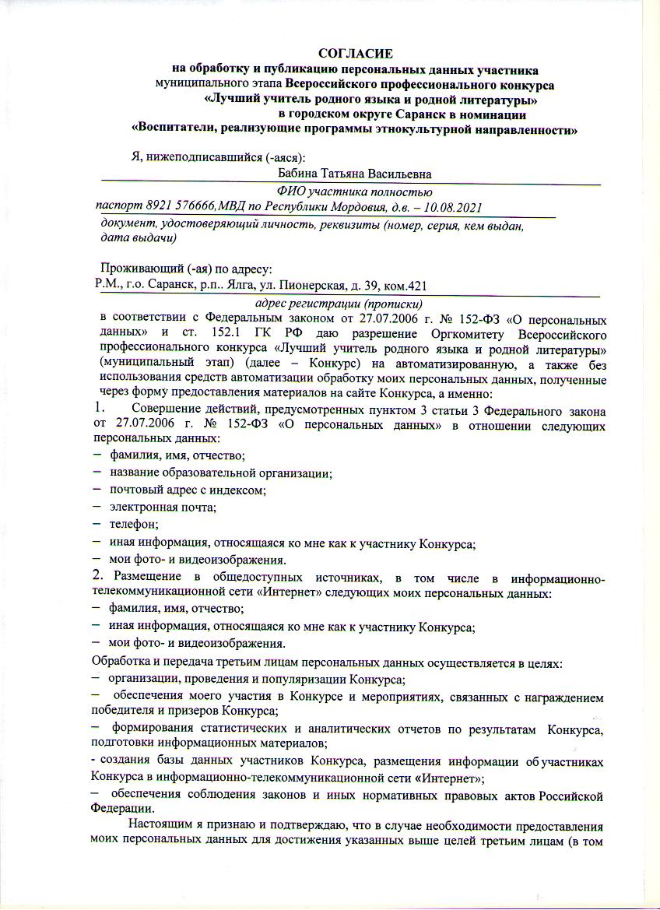

Slide 8
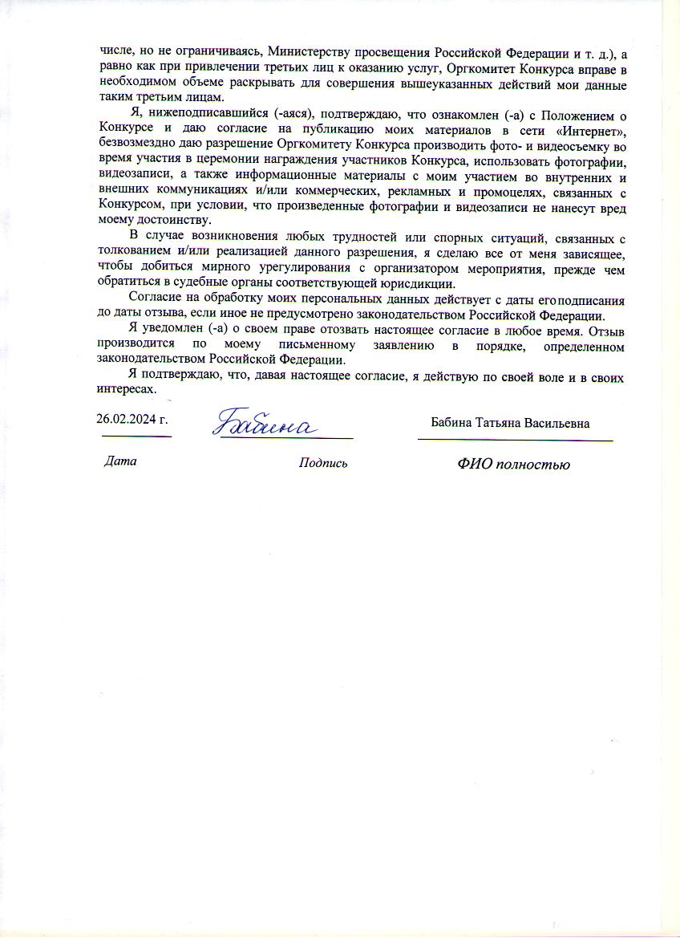

Slide 9
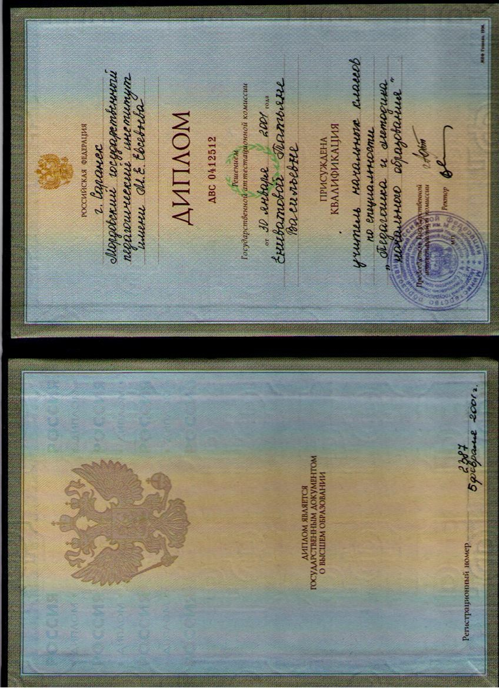

Slide 10
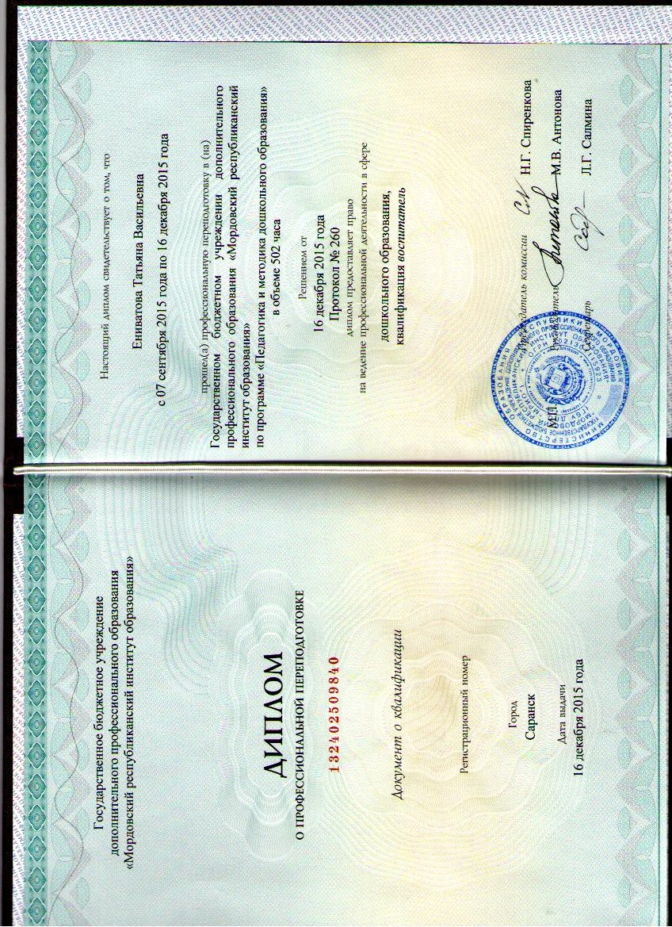

Slide 11
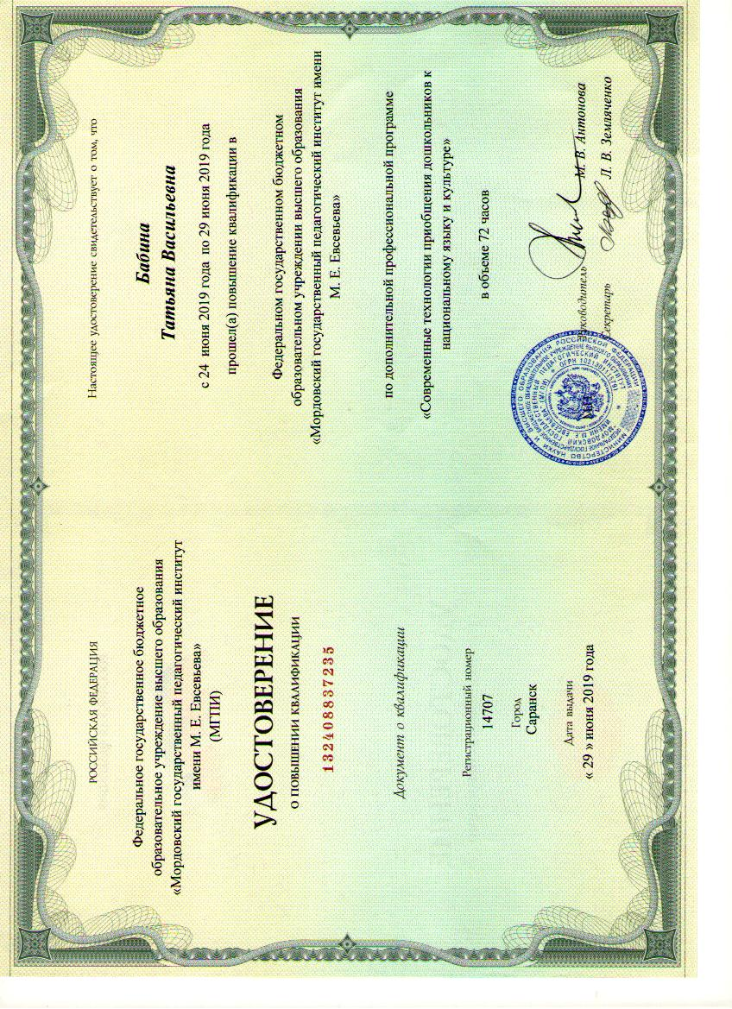

Slide 12
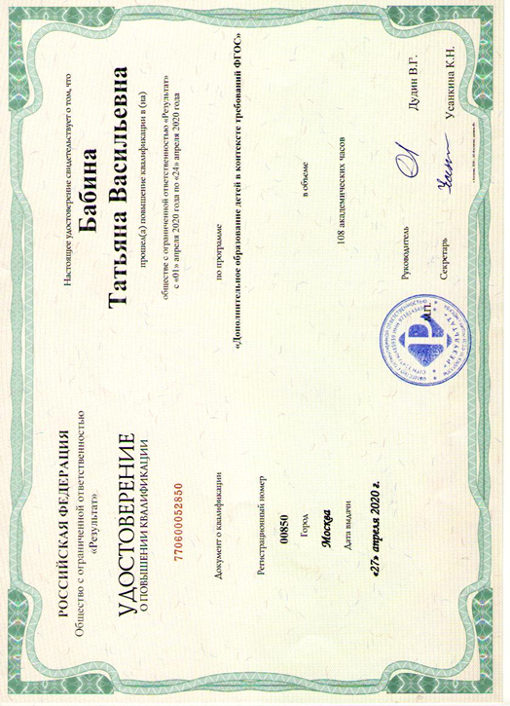

Slide 13
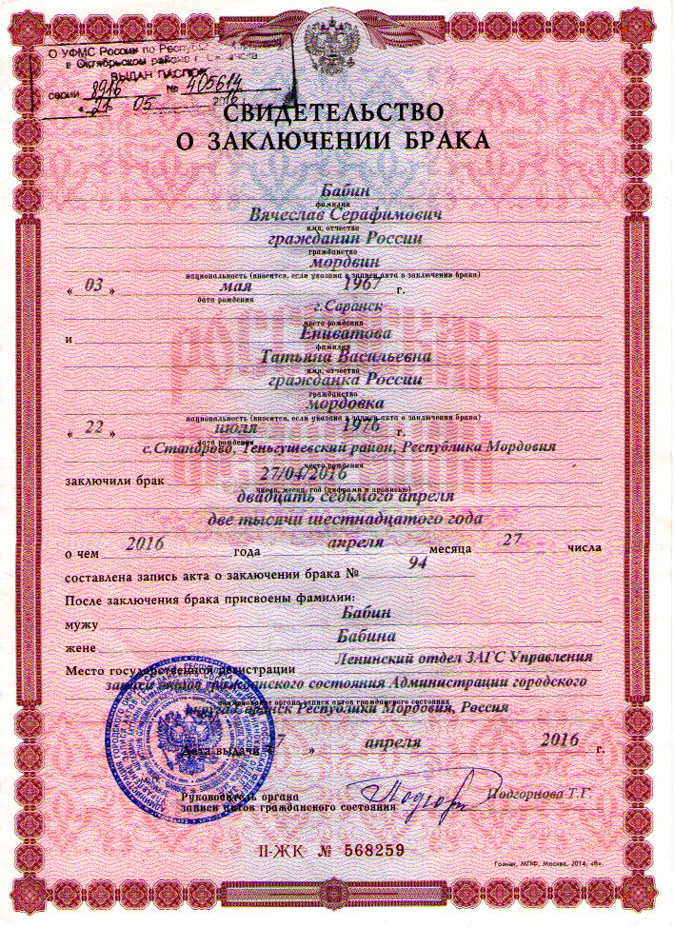

Slide 14
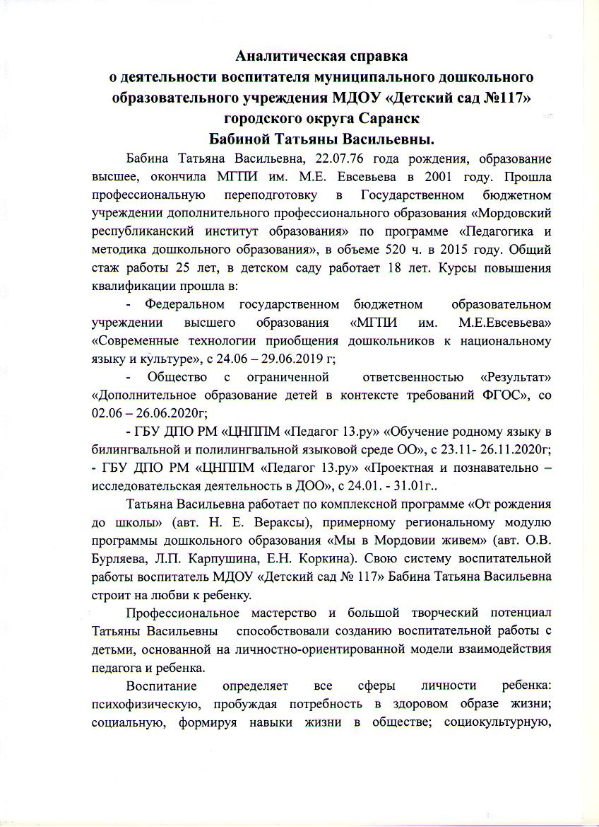

Slide 15
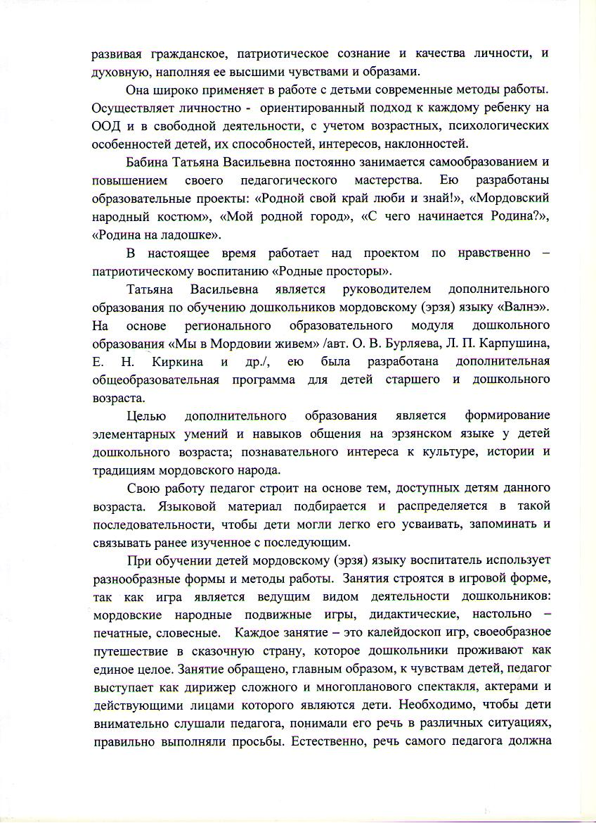

Slide 16
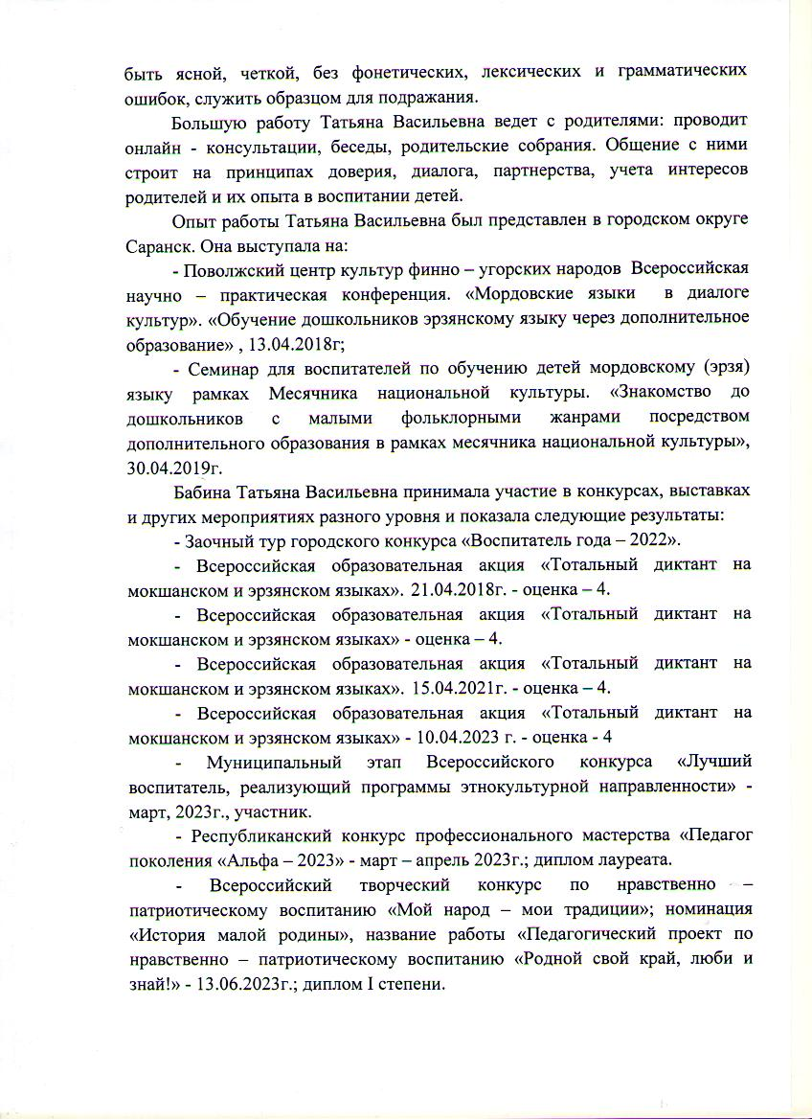

Slide 17
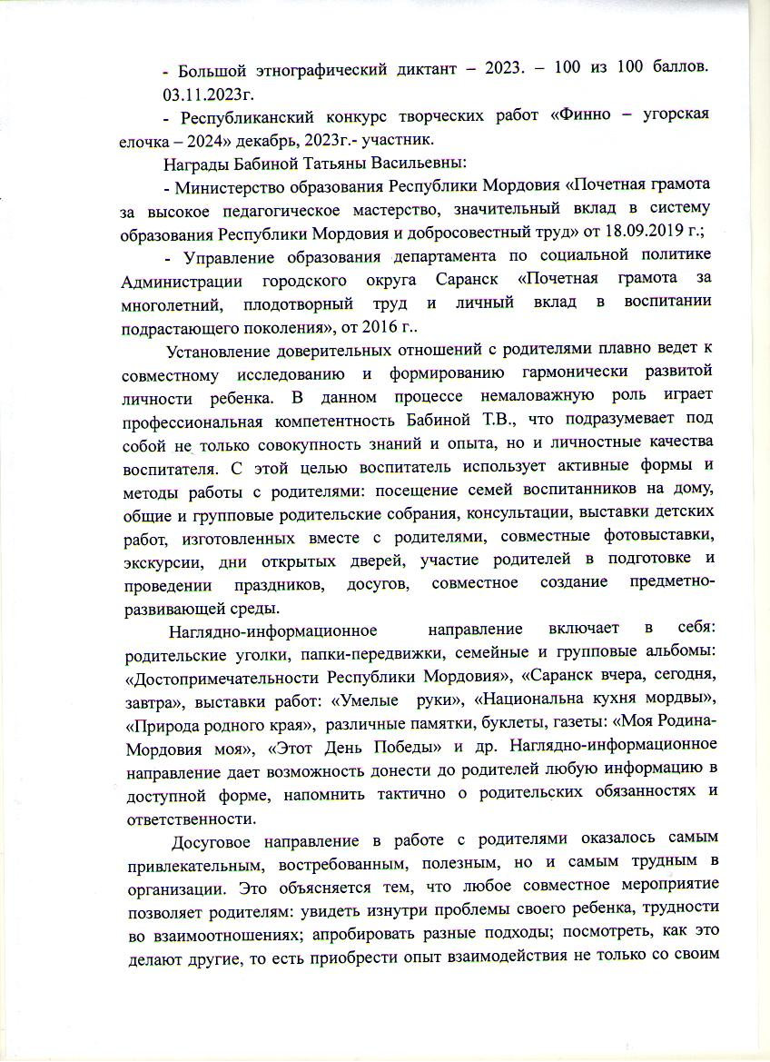

Slide 18
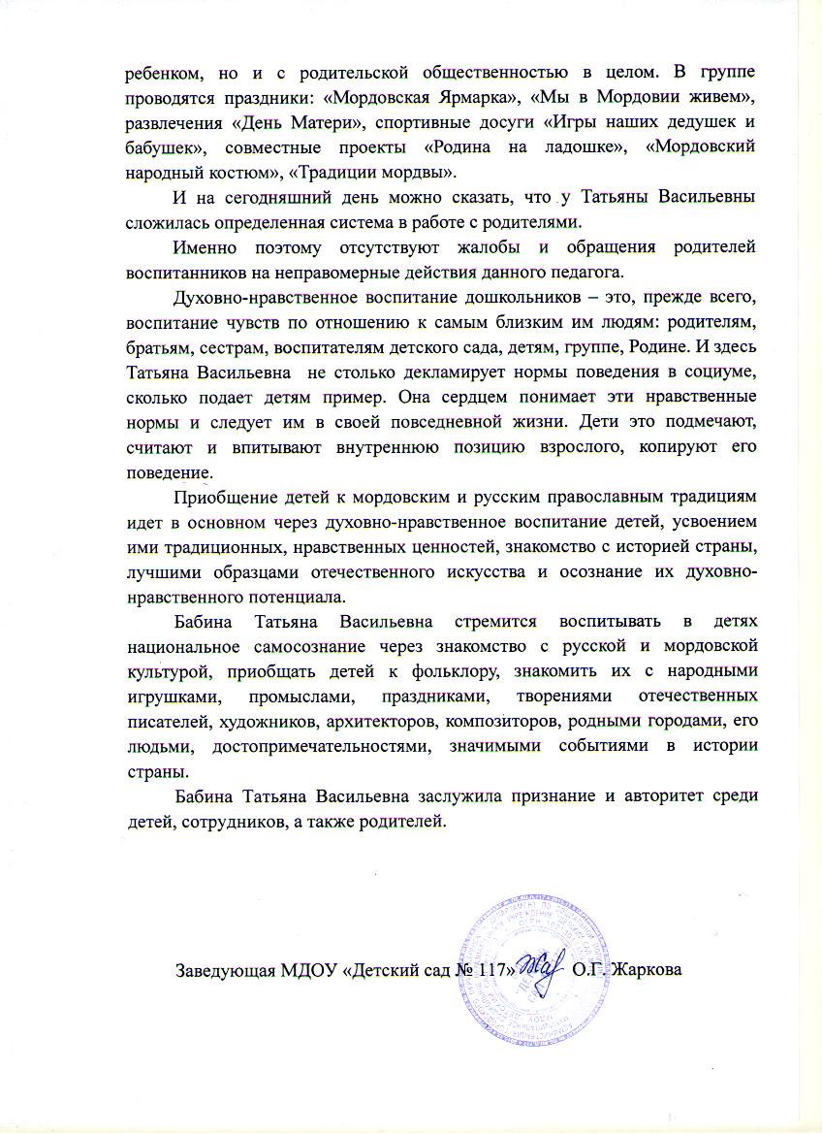

Slide 19
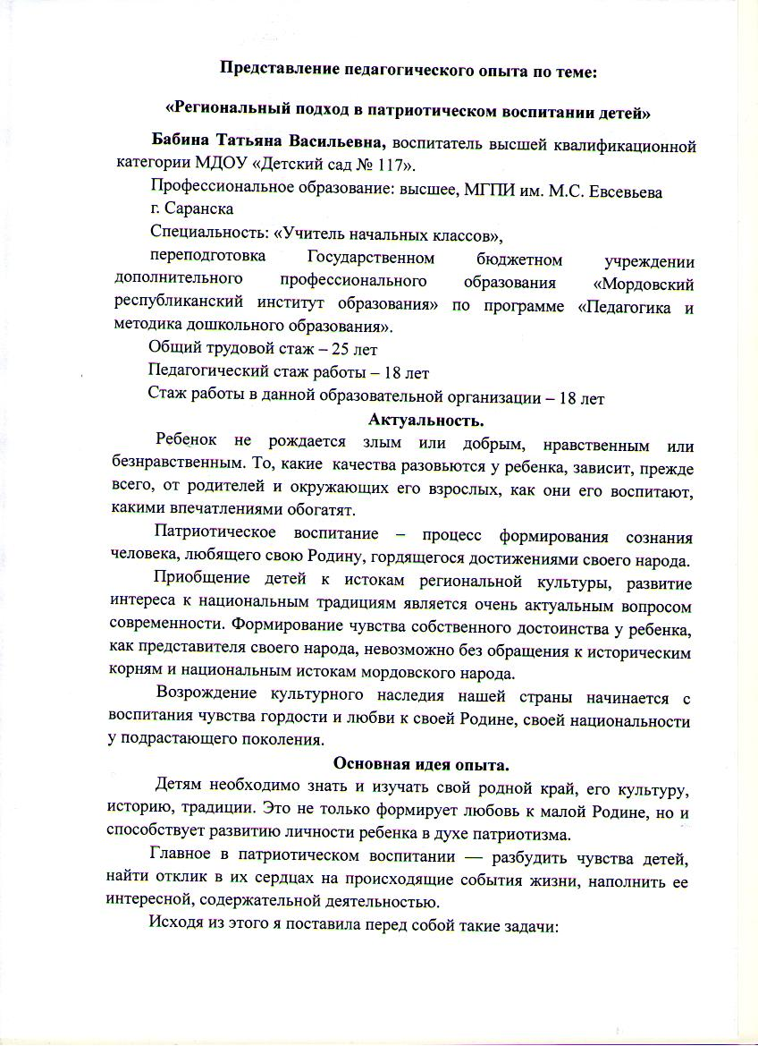

Slide 20
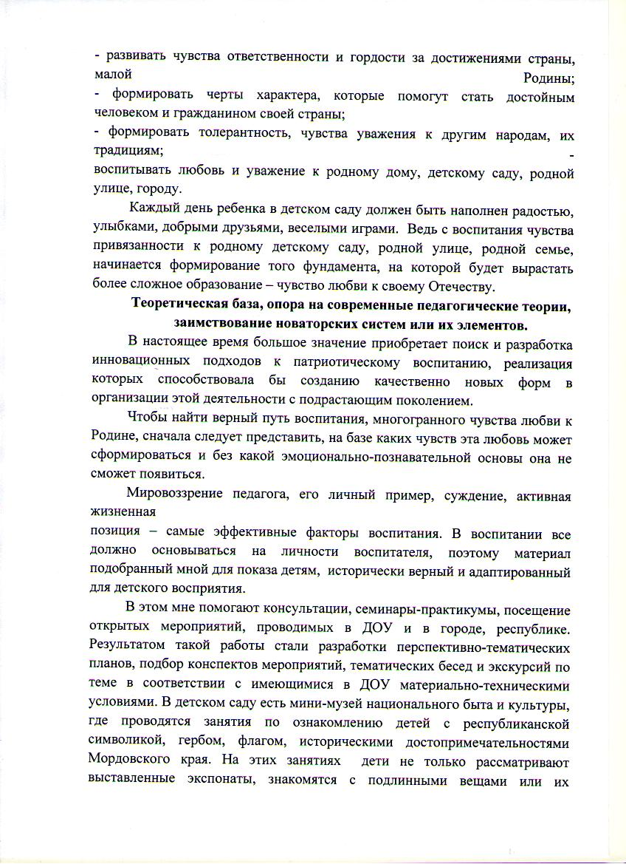

Slide 21
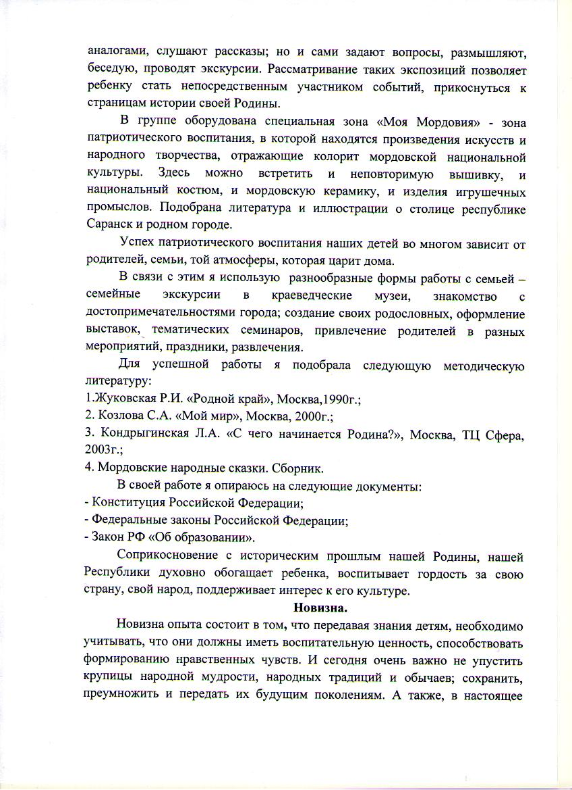

Slide 22
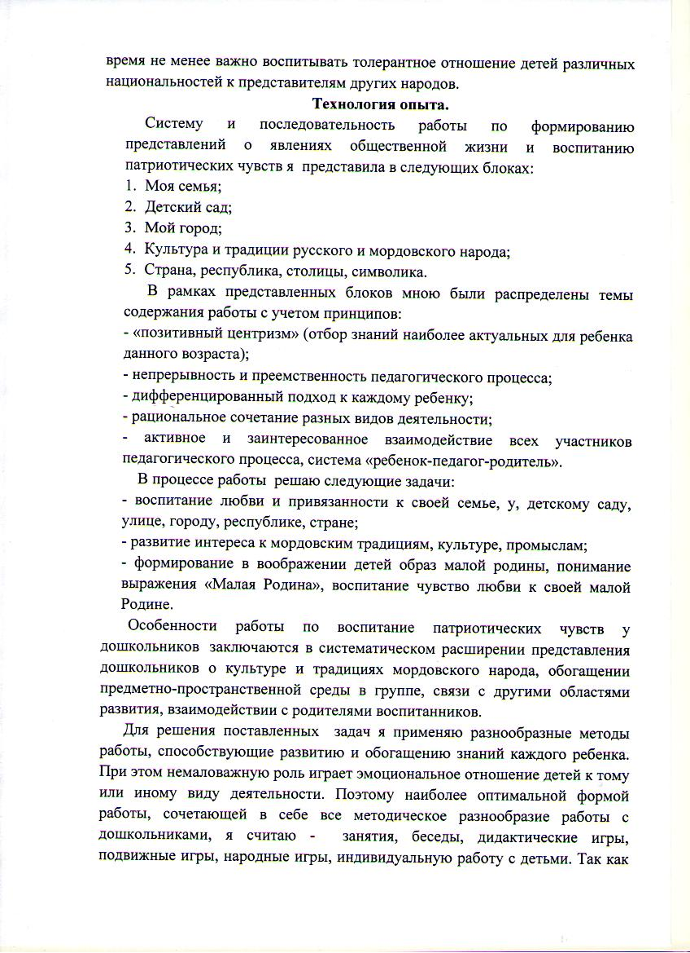

Slide 23
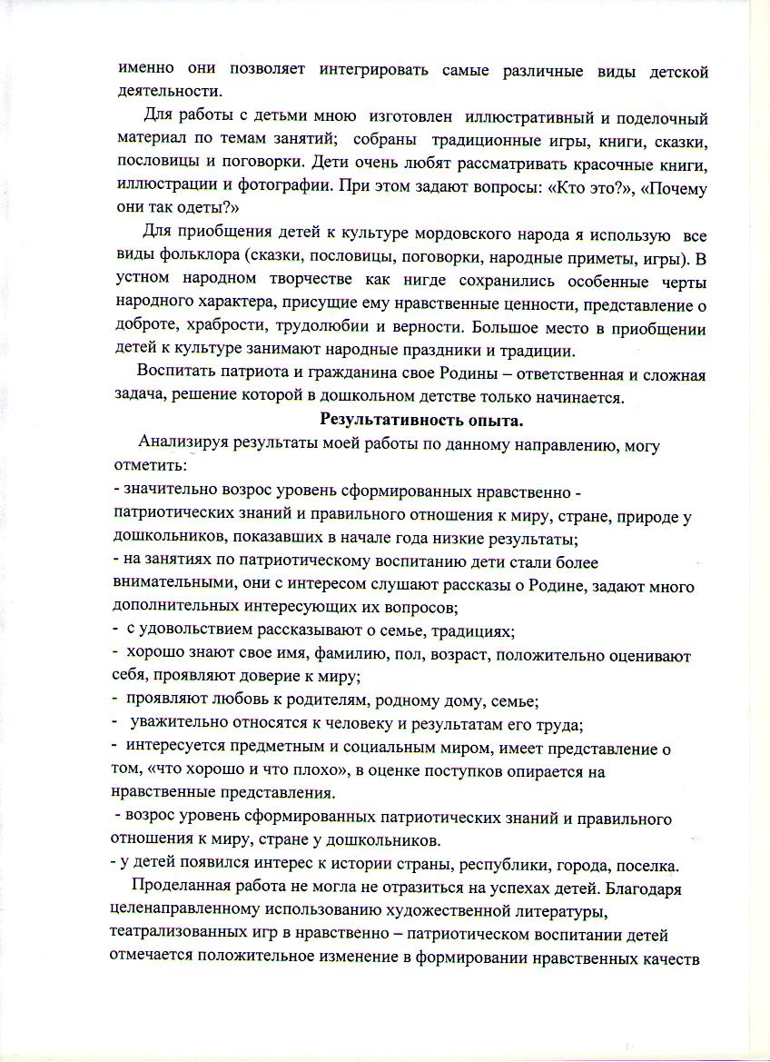

Slide 24
